Slide 1
DISEÑO Y CONSTRUCCIÓN DE UNA LÍNEA DE PRODUCCIÓN SEMIAUTOMÁTICA PARA EL PROCESO DE TROQUELADO Y ENGOMADO DE MARCOS DE MADERA PARA LA MARCA ROMPECABEZAS IDEAL.
DIEGO TORRES

Slide 2
ANTECEDENTES
ROMPECABEZAS IDEAL
Taller artesanal.
Proceso manuales de calado y engomado.
PRENSA / MQN. ENGOMADORA
No satisface su propósito.
ROMPECABEZAS IDEAL
Cambio de producción.
Adquiere una Prensa Hidráulica.
No encuentran maquinaria para engomado.

Slide 3
JUSTIFICACIÓN
Rompecabezas IDEAL.
Protegidos por los aranceles.
Encuentra la oportunidad de lograr unificar los procesos.
Rompecabezas IDEAL.
Aumentar la productividad.
Rompecabezas IDEAL.
Dentro del área maderera artesanal no cubre la fabricación nacional de maquinaria de uso especifico.
Reducir tiempo y costos.

Slide 4
OBJETIVO GENERAL
Diseñar y construir una línea de producción semiautomática para el proceso de troquelado y engomado de marcos de madera para la marca ROMPECABEZAS IDEAL.

Slide 5
OBJETIVOS ESPECÍFICOS
Realizar un marco teórico aplicado al proyecto.
Analizar y seleccionar alternativas.
Diseñar los elementos mecánicos para el proceso de troquelado y engomado del marco de madera.
Elaborar los planos para la construcción de los sistemas.
Seleccionar los componentes electrónicos para la automatización del sistema de alimentación.
Construir una maquina engomadora eficiente, compacta y económica.
Construir un sistema de alimentación y centrado capaz de satisfacer tres medidas diferentes de madera.
Realizar pruebas de funcionamiento de los mecanismos y procesos.
Diseñar un control automático para el proceso de troquelado mediante una interfaz Hombre-Máquina (HMI) para seleccionar presión de trabajo y tamaños de madera.
Elaborar un manual de usuario de la línea de producción.

Slide 6
MARCO TEORICO
Prensa Hidráulica
Trabajo de corte, doblado, embutido , marcado, etc.
Máquina Engomadora
Diseñadas para la aplicación continua de pegamento sobre madera, chapas de madera, tableros de aglomerado, papel, cartulina, tela, cuero, etc.
Mecanismos de alimentación
Transferencia lineal.
Son apropiadas para trabajo en frío.
Alimentadores neumáticos.

Slide 7
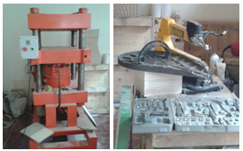
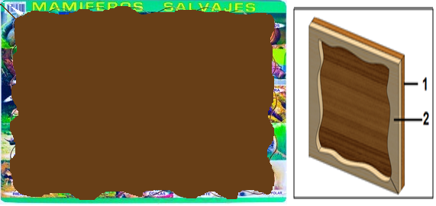
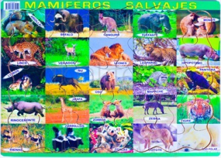
Fabricación en Ecuador
Una fotografía ampliada de un gráfico de que se pegan sobre la madera.
El proceso de pegado del perfil de madera a su respectiva plancha se realiza de manera manual como se indica en la figura
La caladora realiza el proceso de corte del marco del rompecabezas siendo cada rompecabezas único.

Slide 8
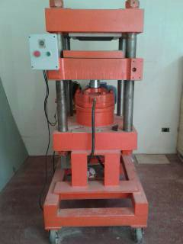
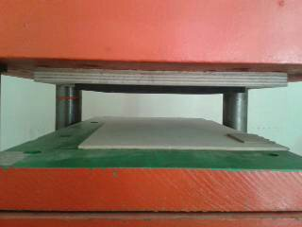
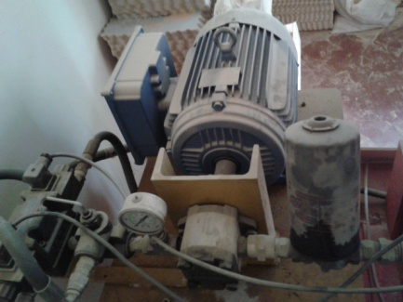
PROCESO DE ALIMENTACION Y CENTRADO MANUAL
Prensa-Troquelado <1 ppm
VIDEO

Slide 9
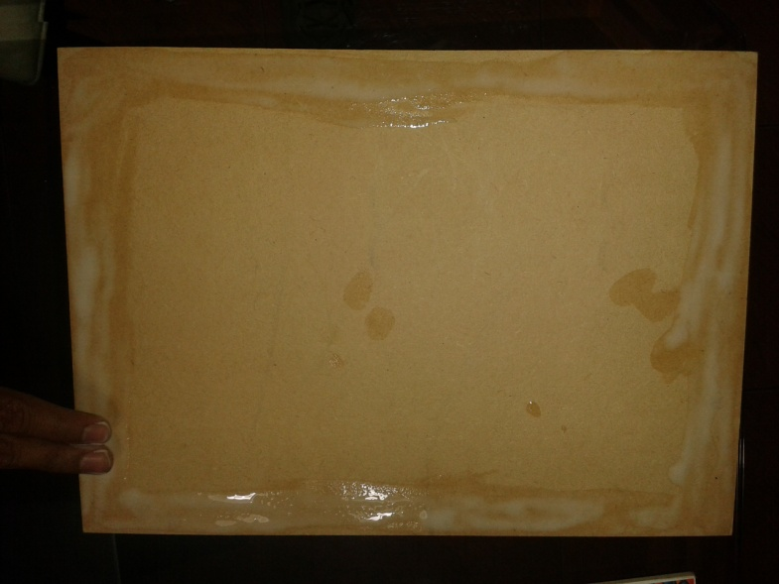
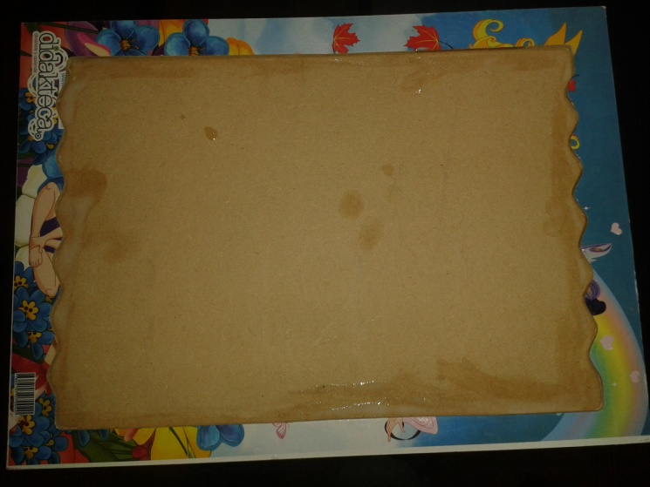
FOTOS DEL PROCESO
ENGOMADO
1. ENGOMA LA MADERA EN LAS ESQUINAS
2. SOBREPONE EL MARCO

Slide 10
DEFINICIÓN DEL PROBLEMA
Proceso de Troquelado
La alimentación de la madera hacia la prensa hidráulica es manual.
El centrado de la madera para los diferentes tamaños es manual.
Proceso de Engomado
El pegado de la madera con su respectivo marco es realizado de manera manual.
Existe mala calidad de la junta (exceso de goma a en los bordes y dentro de la plancha ya pegada).
Elevado tiempo de pegado.
Exceso de personas en el proceso (Se podría optimizar el personal en otras aéreas de producción).

Slide 11
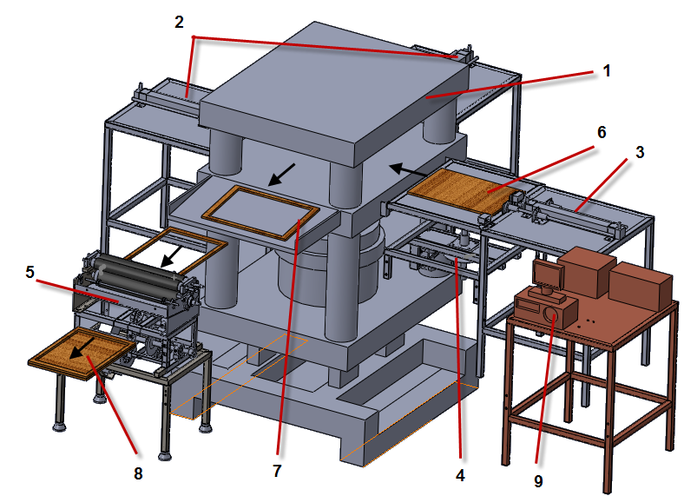
PROPUESTAS DE SOLUCIÓN
SOLUCIÓN A
SOLUCIÓN B

Slide 12
TABLA DE SELECCIÓN
La solución B es la mejor opción para el problema presentado recalcando que las máquinas elaboradas a nivel local e internacional tiene un costo exorbitante para implementar a nivel artesanal. (ANEXO F) y el costo de fabricación es el que domina para la elaboración de la máquina y del proceso.

Slide 13
DISEÑO
PARÁMETROS
Alimentación y centrado
Mecanismo capaz de ingresar (302x218mm, 330x240mm y 435x300mm), de 3mm de espesor.
Estructura de apilación de 100 tablas.
Máquina de engomado
Mecanismo capaz de engomar la superficie de la plancha troquelada.
Sistema capaz de producir 4500 tablas por hora.
Mecanismo para centrado y salida.
Sistema automático de alimentación, centrado y troquelado.
Control on-off de presión para troquelar, capaz de duplicar producción anterior (-1 plancha por minuto).
Mecanismo que permita el paso de una plancha de 3mm de espesor y de tres dimensiones diferentes para engomar.
Maquina de fácil mantenimiento, desmontable y compacto.
Control on-off.
Construcción con suministros dados por el cliente.

Slide 14
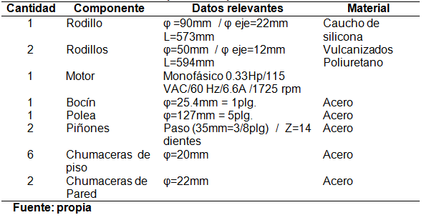
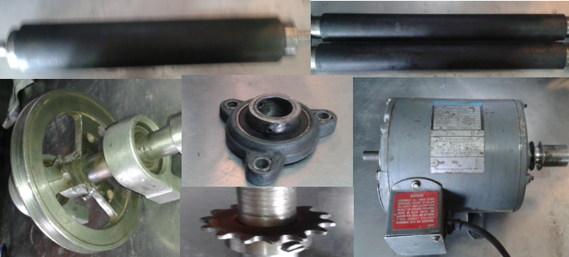
Material suministrado:
2
3

Slide 15
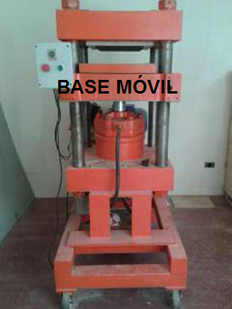
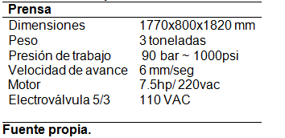
Descripción de la prensa:

Slide 16
DISEÑO MECÁNICO
Sistema de alimentación y centrado.
Máquina Engomadora.

Slide 17
ALIMENTACIÓN Y CENTRADO
Matriz de selección para sistema alimentación y centrado:

Slide 18
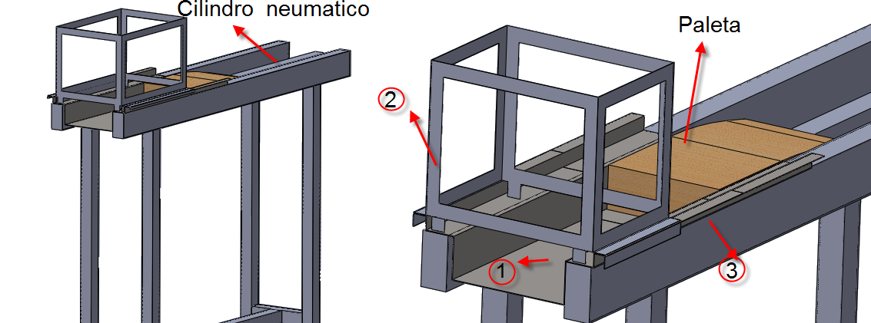
ALIMENTACIÓN Y CENTRADO
Dimensionamiento analítico
1. Estructura de alimentación
2.Estructura de apilación.
3.Estructura de soporte general para la alimentación y centrado.

Slide 19
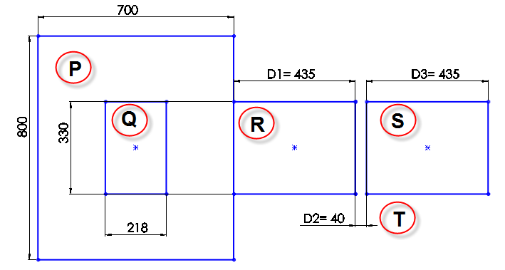
ALIMENTACIÓN Y CENTRADO
Estructura de Alimentación:

Slide 20
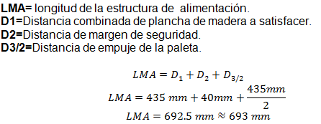
ALIMENTACIÓN Y CENTRADO

Slide 21
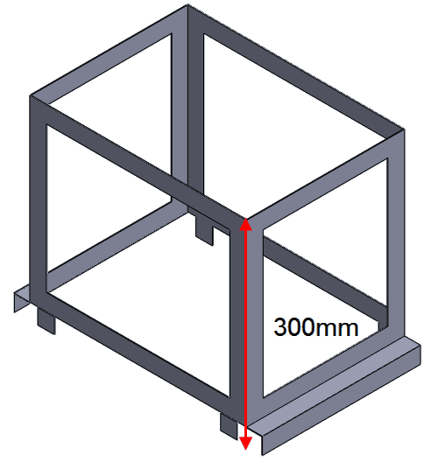
ALIMENTACIÓN Y CENTRADO
Estructura de Apilación:

Slide 22
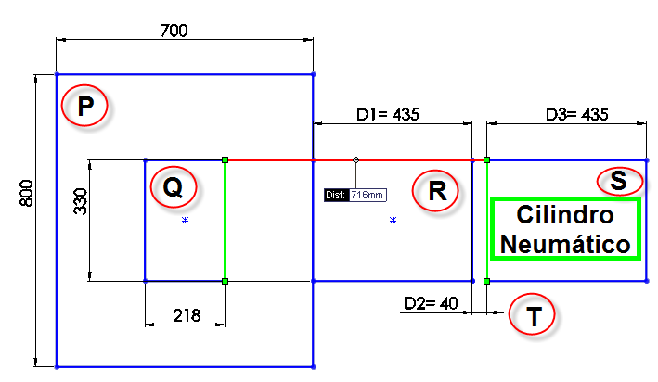
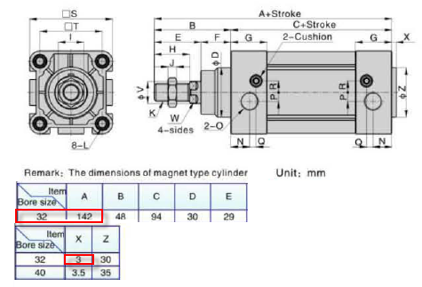
ALIMENTACIÓN Y CENTRADO
Estructura de soporte general para la alimentación y centrado:

Slide 23
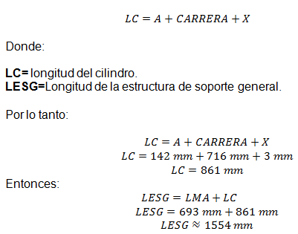
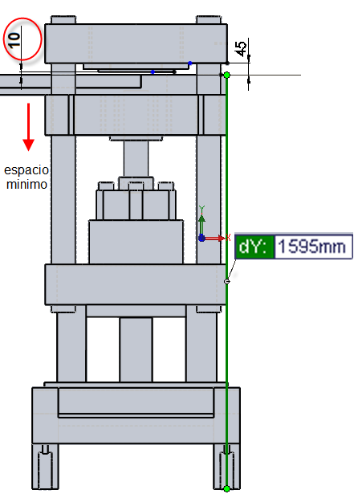
ALIMENTACIÓN Y CENTRADO

Slide 24
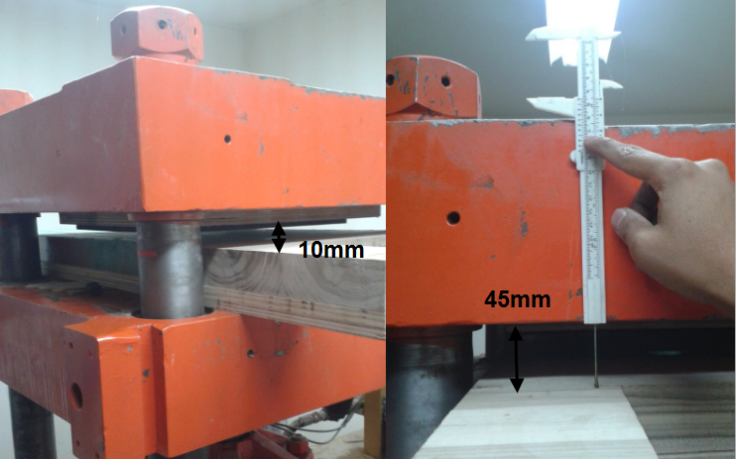
ALIMENTACIÓN Y CENTRADO

Slide 25
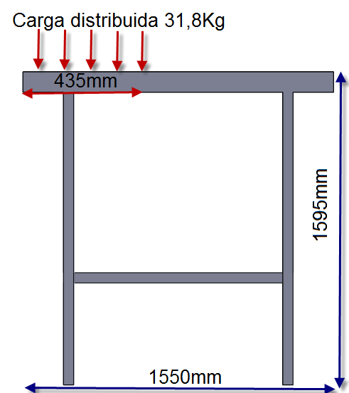
ANÁLISIS DE CARGAS

Slide 26
ANÁLISIS DE CARGAS
Simulación mediante software esfuerzos, deformaciones y factor de seguridad
Estructura de alimentación
Estructura de soporte general para la alimentación y centrado.

Slide 27
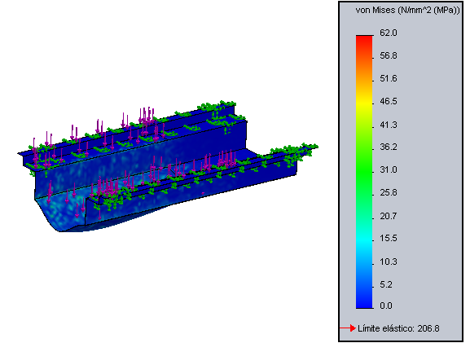
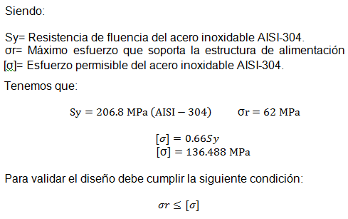
ANÁLISIS DE CARGAS
Análisis de esfuerzos (Estrc. Alim.):
e=1.2mm acero inox.
Diseño de estructuras de acero de Jack McCormac pag.66
Duplicó la carga 200tbl=63.6kgf

Slide 28
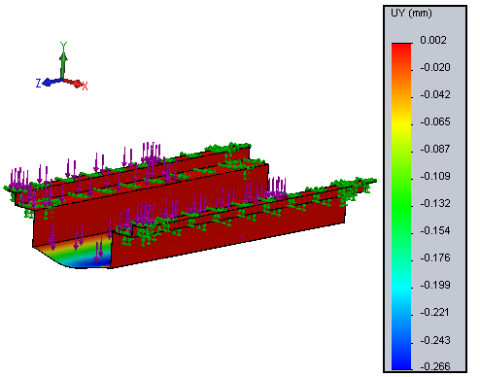
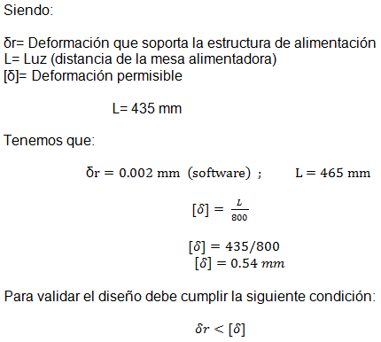
ANÁLISIS DE CARGAS
Análisis de deformaciones:
Análisis de deformación (Estrc. Alim.):

Slide 29
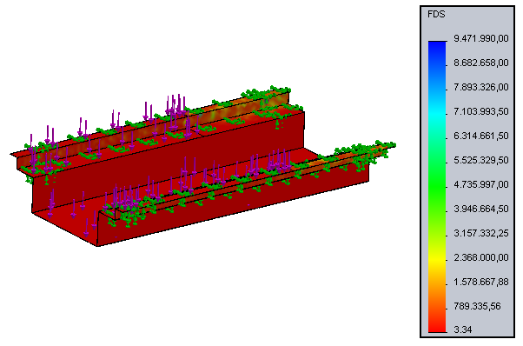
ANÁLISIS DE CARGAS
Análisis de deformaciones:
Factor de seguridad (Estrc. Alim.):

Slide 30
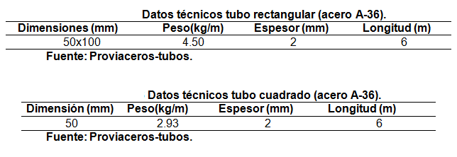
ANÁLISIS DE CARGAS
Estructura de soporte general :

Slide 31
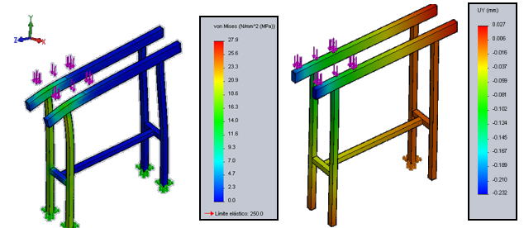
ANÁLISIS DE CARGAS
Análisis de deformaciones:
Análisis de esfuerzos y deformación:
Duplica el valor (200tbl y sistema neumático 68kgf)=136kgf.

Slide 32
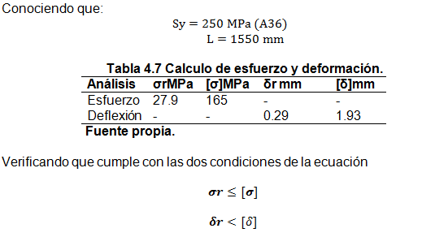
ANÁLISIS DE CARGAS

Slide 33
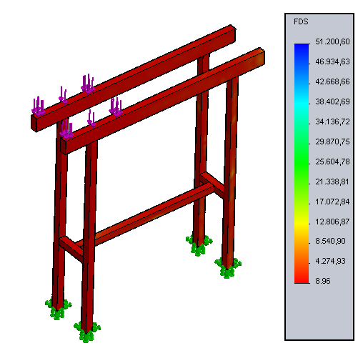
ANÁLISIS DE CARGAS
Factor de seguridad (Estrc. Alim.):

Slide 34
Máquina Engomadora
Matriz de selección para el sistema de engomado:
Matriz de selección del sistema de trasmisión :

Slide 35
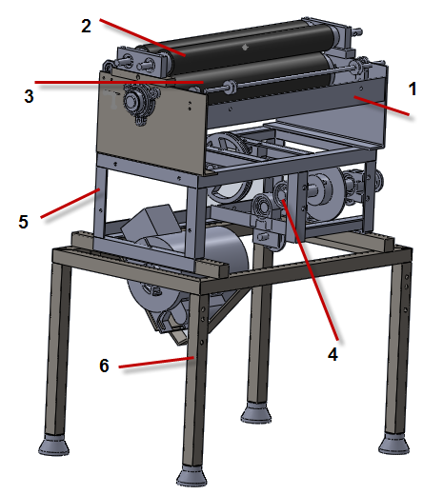
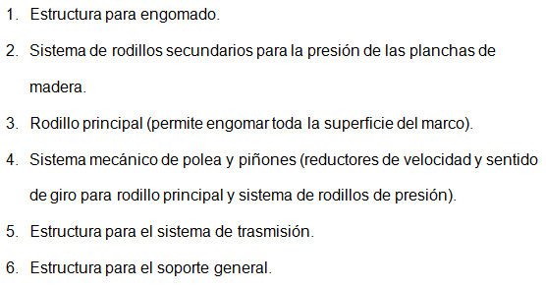
Máquina Engomadora

Slide 36
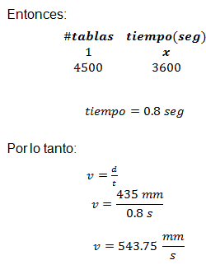
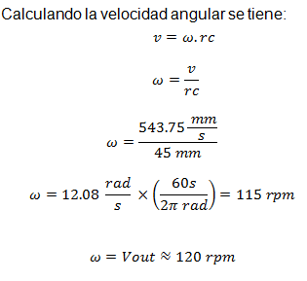
Máquina Engomadora
Análisis de cargas y verificación :

Slide 37
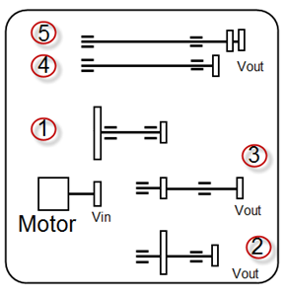
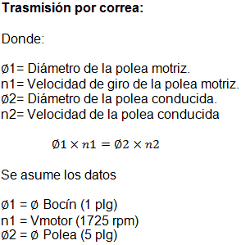
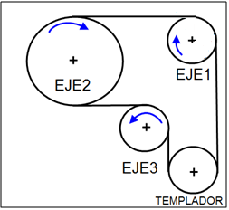
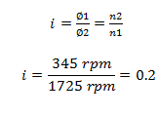
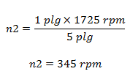
Máquina Engomadora
Esquema cinemático.

Slide 38
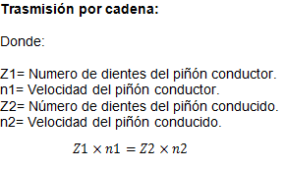
Máquina Engomadora
Esquema cinemático.
El rodillo, la polea, el bocín y piñones están aptos.
Adquirir un piñón de 40 dientes para lograr el parámetro requerido por el cliente.

Slide 39
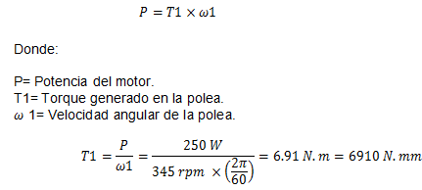
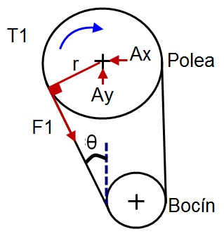
Máquina Engomadora
Análisis de cargas y verificación (EJE 1) :
Diagrama de cuerpo libre:
Diagrama de cuerpo libre de la polea y el bocín :

Slide 40
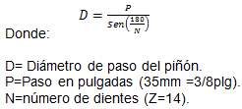
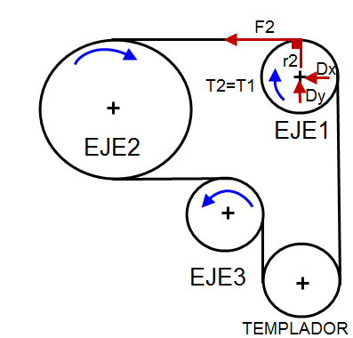
Máquina Engomadora
Análisis de cargas y verificación (EJE 1) :
Diagrama de cuerpo libre de la polea y el bocín :
Diagrama de cuerpo libre:

Slide 41
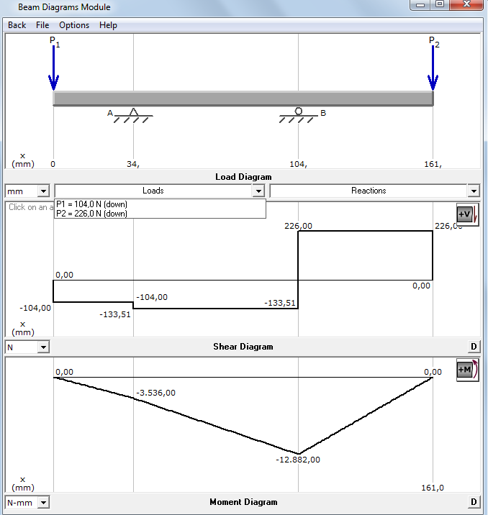
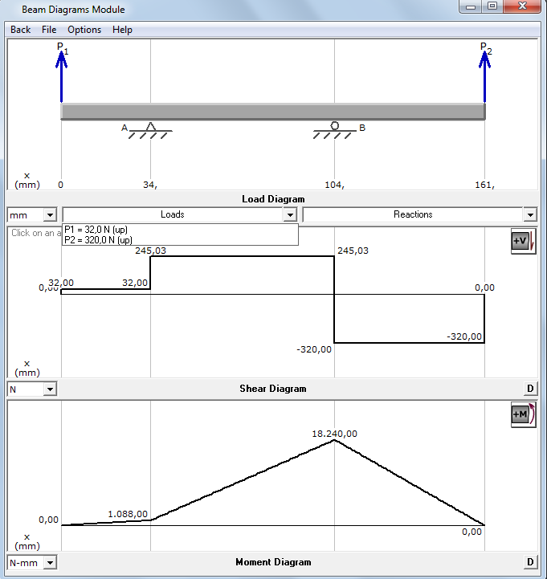
Máquina Engomadora
Análisis de cargas y verificación (EJE 1) :
Diagrama de fuerza cortante y momento flector planos xy-xz

Slide 42
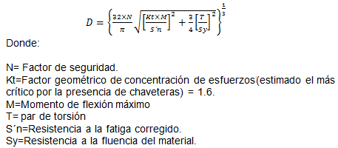
Máquina Engomadora
Análisis de cargas y verificación (EJE 1) :
(verificar si el eje, dimensionado con las chumaceras de piso entregados son capas de resistir el momento en el punto critico diam20mm.
Ecuación de marin.

Slide 43
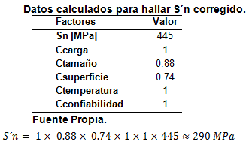
Máquina Engomadora
Análisis de cargas y verificación (EJE 1) :
CALCULOS EJE 2,3,4,5

Slide 44
Máquina Engomadora
Análisis de cargas y verificación (Cadena paso 3/8plg 35mm) :
b
CM
Fuerza más grande de tracción esta generada en el eje 2 (F4=924 N),
Análisis de cargas y verificación (Rodamientos) :
Puede resistir la carga radial que ejerce el eje del cilindro secundario.

Slide 45
Máquina Engomadora
Dimensionamiento analítico
(1.50 m / 2)
1
2
3

Slide 46
Máquina Engomadora
Simulación mediante software esfuerzos y deformaciones
1. Estructura para engomado.
2.Estructura para el sistema de trasmisión .
3.Estructura para el soporte general.

Slide 47
Máquina Engomadora
Análisis de esfuerzos (Estrc. Eng.):
e=4mm acero A36.
Carga= 11.33 kgf que es el valor de los 3 rodillos, (rodillo principal y los secundarios).

Slide 48
Máquina Engomadora
Análisis de deformaciones:
Análisis de deformación(Estrc. Eng.):

Slide 49
Máquina Engomadora
Análisis de esfuerzo y deformación (Estrc. Sist. Tras):
Carga= 27.1 kgf que es el valor de los 3 rodillos y su estructura

Slide 50
Máquina Engomadora
Análisis de esfuerzo y deformación (Estrc. Sop. Gnrl.):
Carga= 43 kgf que es el valor de los 3 rodillos, su estructura, sistema de trasmisión, su estructura y el motor.

Slide 51
Sistema Neumático
Matriz de selección (sistema de alimentación) :

Slide 52
Sistema Neumático
Esquema de potencia:

Slide 53
Sistema Neumático
Equipo vigente:
Ciclo de trabajo:

Slide 54
Sistema Neumático
Selección de cilindro:
Carrera= 716mm.

Slide 55
Sistema Neumático
Análisis de pandeo del cilindro:
Carrera= 716mm.
Imagen
Parker Hannifin Corporation/Creus

Slide 56
Sistema Neumático
Electroválvula:
5/3-vias
Para conocer si el caudal suministrado por la electroválvula es suficiente
para el caudal que requiere el cilindro se calcula lo siguiente:

Slide 57
Sistema Neumático
Electroválvula:

Slide 58
Sistema Eléctrico
Alimentación Eléctrica:
El sistema de alimentación y centrado trabajará con 24 VDC.
El sistema de engomado trabajara con 110AC para el funcionamiento del motor monofásico.
Selección elementos:

Slide 59
Sistema Eléctrico
Distribución del tablero de control:

Slide 60
Sistema de Control
Descripción y requerimientos:

Slide 61
Sistema de Control
Selección sensores y controlador:

Slide 62
Sistema de Control
Descripción de variables:

Slide 63
Sistema de Control
Diagrama de flujo:

Slide 64
Sistema de Control
Grupo1
Programación:
Simulación todo el programa

Slide 65
Construcción
Datos :
Diagrama de flujo para la construcción de la estructura de soporte general de alimentación
1

Slide 66
Construcción
Estructura de apilación
Estructura de alimentación
2
3

Slide 67
Pruebas de Funcionamiento
Sistema de Alimentación y centrado :

Slide 68
Pruebas de Funcionamiento
Sistema de Alimentación y centrado :
240x330 mayor demanda
Análisis de resultados:
Triplica producción antes <1ppm

Slide 69
Pruebas de Funcionamiento
Máquina Engomadora:

Slide 70
Pruebas de Funcionamiento
Máquina Engomadora:
<20%
83%
Análisis de resultados:
4500 tablas por hora
Cabe recalcar que este procedimiento lo realizaban de 5 a 6 personas y les llevaba 6 horas de trabajo engomando los marcos de manera manual.
Engomadora

Slide 71
Integración del Sistema

Slide 72
Integración del Sistema

Slide 73
Integración del Sistema
PRENSA AUTOMATICA

Slide 74
Estudio Financiero
Análisis del costo-beneficio que obtiene ROMPECABEZAS IDEAL:
Suponiendo una cantidad neta al mes de 15000 USD (10000 USD por gastos generales), reteniendo un 25% (3750 USD) mensual a los 4 meses tendrá valor de 15000 USD cantidad y tiempo suficiente para recuperar una inversión de automatización dentro del mercado nacional.
8 horas por 4 días, para completar un lote 2500 (2 días de producción y dos días de empacado)

Slide 75
Presupuesto Referencial
Máquina Engomadora
Sistema Alimentación y centrado

Slide 76
CONCLUCIONES - RECOMENDACIONES

Slide 77
GRACIAS POR SU ATENCIÓN
PRENSA AUTOMATICA

Slide 78
PREGUNTAS ?

